Slide 1

TRƯỜNG TIỂU HỌC PHÚC LỢI

Slide 2
Bài 19:
ÔN TẬP HÌNH HỌC

Slide 3
KHỞI ĐỘNG

Slide 4







Cuộc tranh tài
bắt đầu!
Tớ là người
nói đúng!
Tớ là người
nói đúng!
Tớ là người nói đúng!
Notes:
Các con vật đều cho rằng mình trả lời đúng
Vậy chúng ta hãy cũng phân giải giúp bác Gấu nhé!

Slide 5





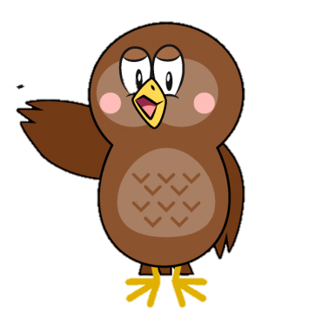
Đây là hình gì?
Hình tròn
Hình tam giác
Hình vuông
Notes:
Click vào các con vật để ra đáp án

Slide 6
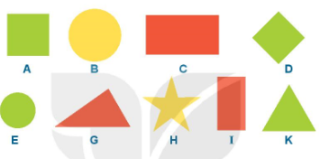
Đây là hình gì?
Hình chữ nhật
Hình tròn
Hình vuông
Notes:
Click vào các con vật để ra đáp án

Slide 7
Đây là hình gì?
Hình vuông
Hình tam giác
Hình tròn
Notes:
Click vào các con vật để ra đáp án
Nếu muốn thêm câu hỏi thì GV nhân đôi các slide lên nhé

Slide 8

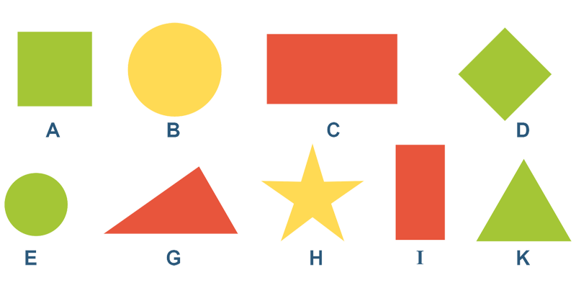

1. Chọn đáp án đúng.
Đố các bạn, những hình nào là hình vuông?

Slide 9
1. Chọn đáp án đúng.
Đố các bạn, những hình nào là hình tam giác?

Slide 10
1. Chọn đáp án đúng.
Đố các bạn, những hình nào là hình tròn?

Slide 11
1. Chọn đáp án đúng.
Đố các bạn, những hình nào là hình chữ nhật?

Slide 12
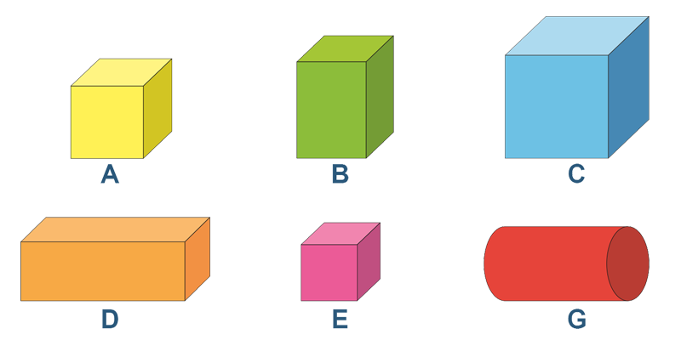
2. Chọn đáp án đúng.
Đố các bạn, những hình nào là khối lập phương ?

Slide 13
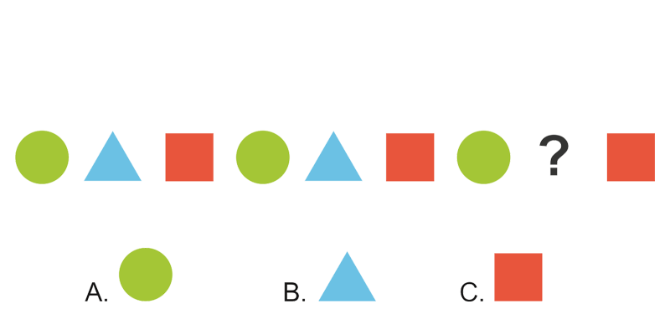
3. Chọn đáp án đúng.
Đố các bạn, hình nào thích hợp để đặt vào dấu “?”

Slide 14
4. Từ 4 hình tam giác như nhau:
a) Em hãy ghép thành hình:

Slide 15
4. Từ 4 hình tam giác như nhau:
b) Em hãy ghép thành hình:

Slide 16

HOẠT ĐỘNG TIẾP NỐI

